Slide 1
七年级下册
5.1 轴对称现象
WWW.PPT818.COM

Slide 2
答疑解惑
1.完成课本“做一做”，请问发现了什么？得到什么结论？
对于两个图形，如果沿一条直线对折后，它们能够完全重合，那么称这两个图形关于这条直线成轴对称，这条直线就是对称轴.
2.通过对课本中“议一议”的思考学习，你发现了什么规律？
如果把轴对称图形沿对称轴分成两部分，那么这两个图形就关于这条直线成轴对称；反过来，看成一个整体，那么就是一个轴对称图形.如果把两个成轴对称的图形

Slide 3
学习目标
1
了解轴对称图形和对称轴的概念.
2
能识别简单的轴对称图形及对称轴.

Slide 4
情境导入
感受美

Slide 5
情境导入
感受美

Slide 6
情境导入
脸谱艺术

Slide 7
剪纸艺术

Slide 8
情境导入
面对生活中这些美丽的图片，
你是否强烈地感受到美就在我们身边！
这是一种怎样的美呢?
请你谈谈你的感想？
观察上面的图形有什么共同的特征？

Slide 9
活动探究
探究点：轴对称图形和轴对称的概念
如图，把一张纸对折，剪出一个图案（折痕处不要完全剪断），再打开这张对折的纸，就得到了美丽的窗花．观察得到的窗花，你能发现它们有什么共同的特点吗？
如果一个平面图形沿一条直线折叠，直线两旁的部分能够互相重合，这个图形就叫做轴对称图形，这条直线就是它的对称轴．这时，我们也说这个图形关于这条直线（成轴）对称．

Slide 10
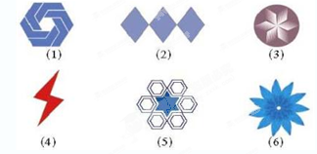
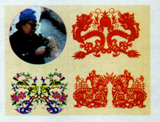
典例剖析
例1、判断下列图形是不是轴对称图形？如果是，请画出它的对称轴.
你能举出一些轴对称图形的例子吗？

Slide 11
典例剖析
总结归纳：判断一个图形是不是轴对称图形，关键是抓住轴对称的本质，
即图形____________________________________________________.
判断一个图形是不是轴对称图形，关键是抓住轴对称的本质，即图形是否有“存在直线——将其折叠——互相重合”的图形特征．

Slide 12
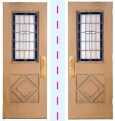
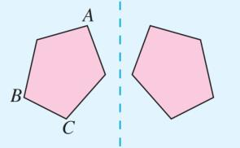
活动探究
观察下面每对图形（如图），你能类比前面的内容概括出它们的共同特征吗？
共同特征：
每一对图形沿着虚线折叠，左边的图形都能与右边的图形重合．

Slide 13
活动探究
你能结合具体的图形说明轴对称图形和两个图形成轴对称有什么区别与联系吗？
两者的联系：
把成轴对称的两个图形看成一个整体，它就是一个轴对称图形．把一个轴对称图 形沿对称轴分成两个图形，这两个图形关于这条轴对称．
两者的区别：
轴对称图形指的是一个图形沿对称轴折叠后这个图形的两部分能完全重合，而两个图形成轴对称指的是两个图形之间的位置关系，这两个图形沿对称轴折叠后能够重合．

Slide 14
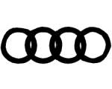
典例剖析
例2 下列各图形是轴对称图形吗？如果是，请说出它们分别有几条对称轴？你能说出它们各是什么标志吗？

Slide 15
举一反三
例3 下列图形中那些是轴对称图形，那些不是？如果是请说出它有几条对称轴？

Slide 16
举一反三

Slide 17
随堂检测
1、下列英文字母中，哪些是轴对称图形？
A C D E F G H I J L M N O P Q R S T U V W X Y Z

Slide 18
随堂检测
2、猜字游戏

Slide 19
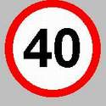
随堂检测
3.下列各图形是轴对称图形吗？如果是，请说出它们分别有几条对称轴？你能说出它们各是什么标志吗？

Slide 20
课堂小结
本节课都学到了什么？
1、轴对称图形的概念
2、两个图形成轴对称的概念
3、两者的区别与联系
4、找轴对称图形的对称轴及对应点

Slide 21
个性化作业
1、想一想：0-9十个数字中，哪些是轴对称图形？
0 1 2 3 4
5 6 7 8 9

Slide 22
个性化作业
2、你能以“ 、 =”（两个三角形、两个圆、一组平行线）为条件，画出一个有意义的轴对称图形吗？
两盏电灯

Slide 23
再见

